Slide 1

Донбаська державна машинобудівна академія
«Вступна кампанія 2023 в Україні: зміни, деталі, роз’яснення»

Slide 2
Єдиний вступний іспит (ЄВІ) – форма вступного випробування для вступу на навчання для здобуття ступеня магістра на основі диплому бакалавра або спеціаліста, або магістра, яка поєднує тест загальної навчальної компетентності (ТЗНК) та тест з іноземної мови (англійської, німецької, французької, іспанської на вибір вступника), яке проводиться Українським центром оцінювання якості освіти відповідно до законодавства.
Єдиний вступний іспит
Метою ТЗНК – є оцінювання рівня сформованості загальної навчальної компетентності претендента на здобуття ступеня магістра. (Здатність спілкуватися державною мовою, здатність навчатися й оволодівати сучасними знаннями, здатність застосовувати знання в практичних ситуаціях).
Єдине фахове вступне випробування - форма вступного випробування для вступу на навчання для здобуття ступеня магістра, яка передбачає оцінювання рівня підготовленості вступника до здобуття ступеня магістра з відповідної спеціальності яке проводиться Українським центром оцінювання якості освіти відповідно до законодавства.
Для вступу на кон’юктурні спеціальності на здобуття ступеня магістра необхідно скласти ЄВІ та ЄФВВ: 051 Економіка, 052 Політологія, 071 Облік і оподаткування, 072 Фінанси, банківська справа, страхування та фондовий ринок, 073 Менеджмент, 075 Маркетинг, 076 Підприємництво та торгівля, 281 Публічне управління та адміністрування.

Slide 3
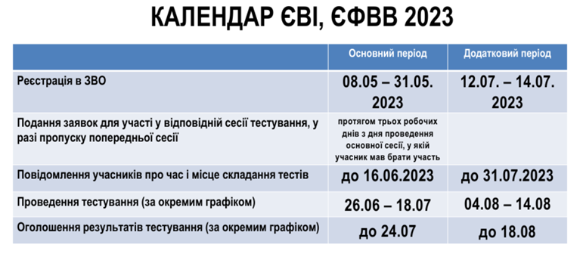
Реєстрація на ЄВІ та ЄФВВ

Slide 4
Реєстрація для складання ЄВІ, ЄФВВ розпочинається з 08 по 31 травня (основний період) з 12 по 14 липня (додатковий період).
Реєстрація на ЄВІ та ЄФВВ
Порядок реєстрації
1. Сформуйте комплект реєстраційних документів:
- заповнити заяву-анкету з інформацією, необхідною для оформлення екзаменаційного листка;
- документ, що посвідчує особу;
- облікова картка платника податків;
- копію диплому або довідку з деканату якщо закінчуєте ЗВО у рік вступу;
- фотокартка для документів (кольорова) із зображенням, що відповідає досягнутому віку вступника;
- медичний висновок за формою первинної облікової документації 086-3/о (у разі потреби створення особливих умов для складання ЄВІ, ЄФВВ).
2.Надішліть на електронну адресу приймальної комісії pk.ddma.1952@gmail.com скановані копії або фотокопії реєстраційних документів.
3. Отримайте екзаменаційний лист.
Передбачено проведення двох сесій ЄВІ, ЄФВВ: з 23 червня по 21 липня (основний період) з 03 по 16 серпня (додатковий період).

Slide 5
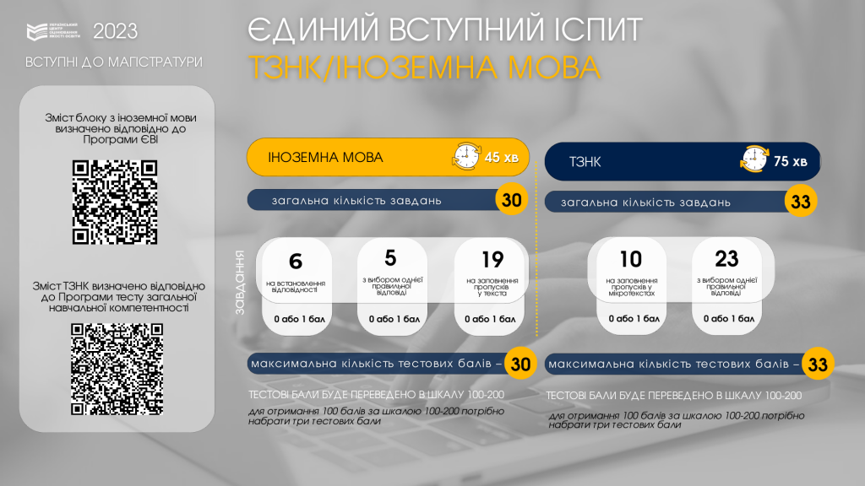
СТРУКТУРА БЛОКУ ЄВІ
Notes:
Блок ТЗНК складатиметься з двох компонентів: вербально-комунікативного і логіко-аналітичного. Усього буде 33 завдання, з-поміж яких:
10 – на заповнення пропусків у мікротексті (потрібно буде доповнити речення словосполученнями / словами із запропонованих варіантів);
23 – з вибором однієї правильної відповіді з чотирьох варіантів.
На проходження тесту буде відведено 75 хвилин.
Завдання оцінюються наступним чином:по 1 тестовому балу буде нараховано за кожну правильну відповідь на завдання з вибором однієї правильної відповіді та по 1 тестовому балу – за кожний правильно заповнений пропуск у мікротексті. Отже, за виконання всіх завдань ТЗНК можна отримати від 0 до 33 тестових балів.
Блок з іноземної мови складатиметься з двох частин: читання і використання мови.
Тест міститиме всього 30 завдань, з-поміж яких:
6 – на встановлення відповідності (потрібно буде дібрати заголовки до текстів / частин текстів із запропонованих варіантів; твердження / ситуації до оголошень / текстів; запитання до відповідей або відповіді до запитань);
5 – із вибором однієї правильної відповіді з чотирьох варіантів;
19 – на заповнення пропусків у тексті (потрібно буде доповнити речення в тексті словосполученнями / словами із запропонованих варіантів).
На проходження тесту буде відведено 45 хвилин.
За завдання з іноземної мови буде нараховано по 1 тестовому балу за кожну правильну відповідь на завдання з вибором однієї правильної відповіді, по 1 тестовому балу за кожну правильно визначену логічну пару в завданнях на встановлення відповідності та по 1 тестовому балу за кожний правильно заповнений пропуск у тексті.
Отже, за виконання завдань блоку ЄВІ з іноземної мови можна отримати від 0 до 30 балів.

Slide 6
Вступ на спеціальності на які непотрібно складати ЄФВВ
Для вступу на спеціальності:
131 Прикладна механіка, 133 Галузеве машинобудування, 136 Металургія, 141 Електроенергетика, електротехніка та електромеханіка, 174 Автоматизація та комп’ютерно-інтегровані технології та робототехніка, 122 Комп’ютерні науки, 123 Комп’ютерна інженерія, 124 Системний аналіз, 126 Інформаційні системи та технології, 232 Соціальне забезпечення, 102 Хімія, 014 Середня освіта,
зараховуються:
- результати ЄВІ;
- результат фахового іспиту, якій складається в ДДМА;
- результат розгляду мотиваційного листа.

Slide 7
Мотиваційний лист
Обов’язковою умовою вступу в 2023 році до закладів вищої освіти України, в тому числі і до ДДМА на всі спеціальності та освітні програми, є подання кожним вступником мотиваційного листа.
Мотиваційний лист – це документ, що складається і подається вступником до закладу вищої освіти, у якому пояснюються причини, через які вступник вважає себе найкращим кандидатом для вступу на відповідну навчальну програму. Підготовка такого листа вимагає детального дослідження вступником загального академічного середовища ЗВО та різних освітніх програм.
Кількість поданих заяв, відповідають кількості мотиваційних листів.
Правила написання та вимоги до мотиваційного листа у всіх ЗВО розміщено в правилах прийому.

Slide 8

Основні дати для вступу до ДДМА
08 по 31 травня (основний період) з 12 по 14 липня (додатковий період) - реєстрація для складання ЄВІ та ЄФВВ.
23 червня по 21 липня (основний період) з 03 по 16 серпня (додатковий період) - складання ЄВІ та ЄФВВ.
01 липня – реєстрація електронних кабінетів вступників, завантаження необхідних документів.
Дати поки немає – реєстрація на фахові випробування, співбесіди.
17 - 28 липня – фахові випробування, співбесіди замість ЄВІ, ЄФВВ (в особливих випадках).
31 липня до18:00 21 серпня – прийом заяв та документів в електронному вигляді
До 26 серпня – оприлюднення рейтингових списків.
До 29 серпня – абітурієнт повинен надіслати сканкопії та /або фотокопії документів до приймальній комісії.
31 серпня – зарахування вступників всіх форм здобуття освіти.
Абітурієнт може подати до 5 заяв на бюджет
Максимальна кількість заяв (бюджет + контракт) – 20

Slide 9
Правила вступу до ДДМА
У процесі подання заяв для участі в конкурсі абітурієнту необхідно вказати в кожній заяві пріоритетність від 1 до 5, при цьому «1» визначає найвищу пріоритетність.
Пріоритетність не може бути змінена впродовж всієї вступної кампанії.

Slide 10
КОНКУРСНИЙ БАЛ
Для вступу на перший курс для здобуття ступеня магістра для абітурієнтів, що вступають за результатами ЄВІ та ЄФВВ та/або фахового іспиту, розраховується за такою формулою:
(КБ) = 0,2 × П1 +0,2 × П2 + 0,6 × П3
П1 – оцінка тесту загальної навчальної компетентності ЄВІ;
П2 – оцінка тесту з іноземної мови ЄВІ;
П3 – оцінка ЄФВВ або оцінка фахового іспиту
Конкурсний бал для вступу на місця державного замовлення:
281 «Публічне управління та адміністрування» не менше 140 балів
для інших спеціальностей – не менше ніж 130 балів

Slide 11
Перелік документів, що необхідно надати для вступу до ДДМА
Абітурієнти, які були рекомендовані до зарахування на навчання за державним замовленням або за кошти фізичних та юридичних осіб, мають надіслати до 29 серпня на електронну пошту pk.ddma.1952@gmail.com приймальної комісії сканкопії та/або фотокопії наступних документів з накладанням КЕП/ЕЦП:
диплому і додатка до нього;
документа, що посвідчує особу та громадянство. В разі наявності ID-картки, витяг про місце реєстрації (додаток 13);
довідки про присвоєння індивідуального податкового номера;
військового квитка або посвідчення про приписку – для військовозобов’язаних (тільки для денної форми здобуття освіти);
диплому бакалавра, спеціаліста, магістра і додатка до нього;
екзаменаційного листка, інформаційна картка (роздруківка з отриманими балами про результати ЕВІ, ЄФВВ);
кольорову фотокартку розміром 3 × 4 см.

Slide 12
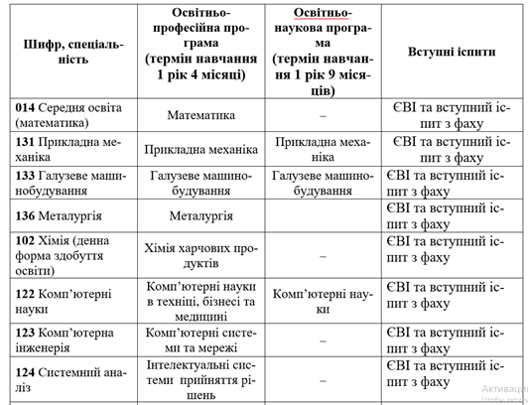
Перелік спеціальностей і освітніх програм для подання заяв та документів до ДДМА на денну та заочну форми здобуття освти у 2023 р.

Slide 13
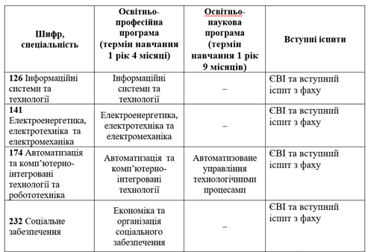
Перелік спеціальностей і освітніх програм для подання заяв та документів до ДДМА на денну та заочну форми здобуття освти у 2023 р.

Slide 14
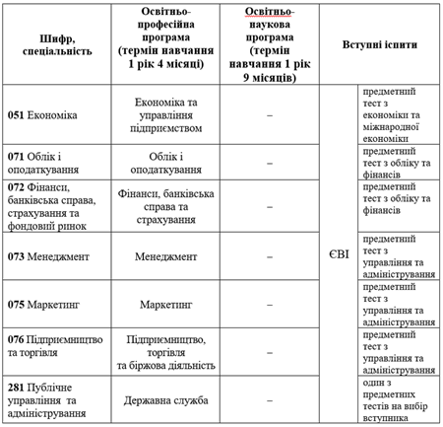
Перелік спеціальностей і освітніх програм для подання заяв та документів до ДДМА на денну та заочну форми здобуття освти у 2023 р.

Slide 15
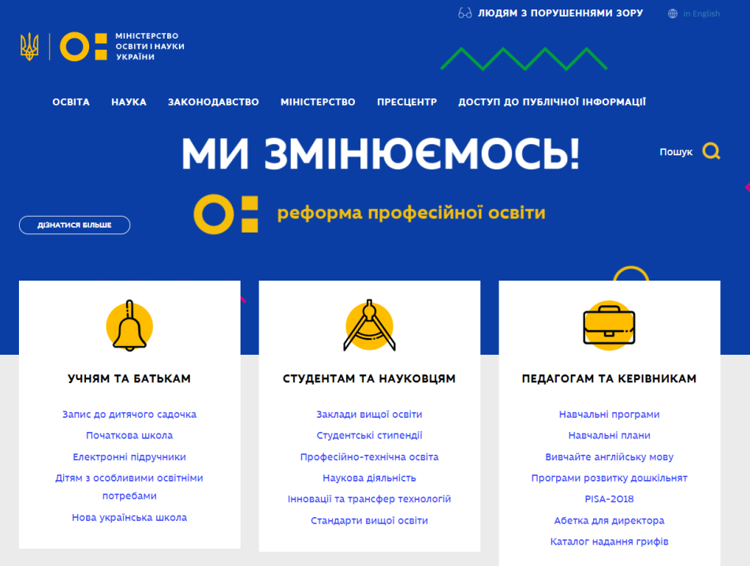
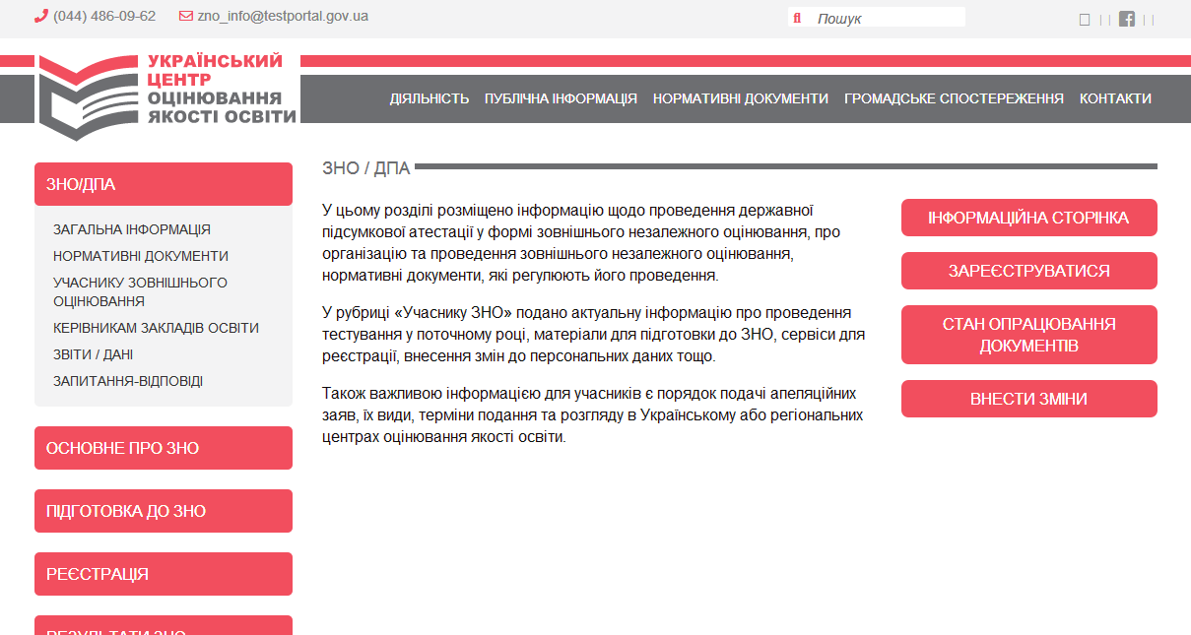
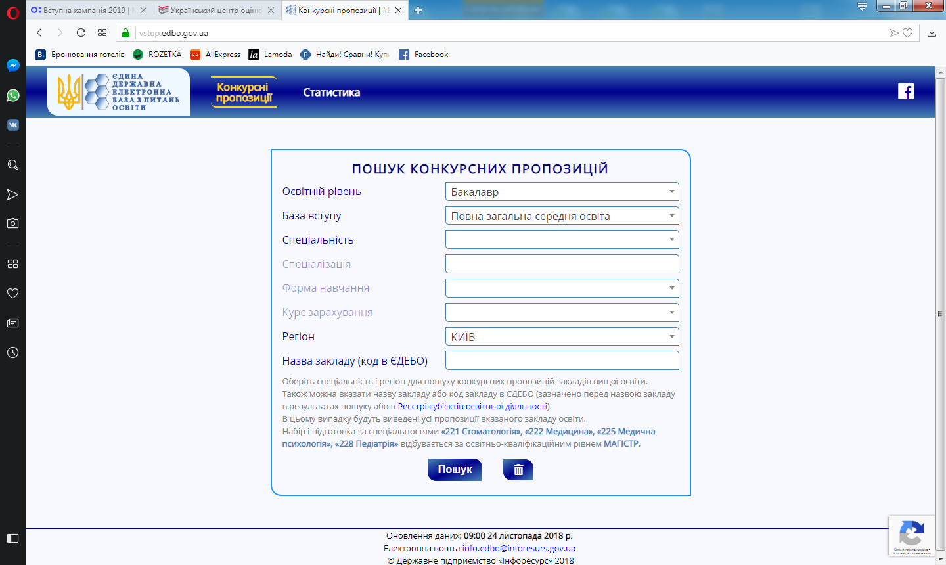
Корисні джерела:
МОН – www.mon.gov.ua
УЦОЯО – www.testportal.gov.ua
ЄДЕБО – https://vstup.edbo.gov.ua/

Slide 16

Ласкаво запрошуємо до навчання!
У разі необхідності працівники Приймальної комісії допоможуть вам у вирішенні питань, що стосуються вступу до ДДМА
місто Краматорськ: +380503477849, +380660517489; +380952455537;
місто Кам’янське: +380993071669;
місто Тернопіль: +380663360808.
email: pk.ddma.1952@gmail.com
Сайт академії: www.dgma.donetsk.ua

